Slide 1
TEST ORTOPÉDICOS FUNCIONALES

Slide 2
MORFOFUNCIÓN
Ósea
Articular: Capsular/ligamentaria
Muscular/ Tendinosa
Fascial
Inervación/Irrigación
ARTROKINEMÁTICA

Slide 3
ESQUEMA FISIOTERAPÉUTICO
• Diagnóstico Médico *
Evaluación FT.
Razonamiento y DiagnósticoFT.
Objetivos y Plan de Tratamiento.
Reevaluación durante y al final del tratamiento

Slide 4
EVALUACIÓN FISIOTERAPÉUTICA
Entrevista
Etapa de la condición
Observación general
Dolor
Evaluación postural
Inspección/Palpación
Movimiento activo y pasivo
Test de extensibilidad
Test de fuerza muscular
Mesuraciones (perímetros/longitudes)
Valoración neurológica
Test específicos y funcionales
Estudios complementarios

Slide 5
ANAMNESIS

Slide 6
PRUEBA DE TRENDELENBURG
Paciente: de pie.
Examinador: detrás del paciente.
Prueba: el paciente flexiona la extremidad contralateral.
Positivo: La pelvis del lado que no soporta peso desciende.
Implicancia: Debilidad de glúteo medio.

Slide 7
TEST DE FABER
Paciente: Decúbito supino.
Examinador: De pie, a la altura de la pelvis del
paciente.
Prueba: El examinador toma con su mano caudal la
rodilla del paciente y lleva a flexión de cadera y rodilla
hasta que la planta del pie reposa sobre la rodilla
contralateral. A continuación, lleva la cadera a
abducción mientras la otra mano frena el
adelantamiento de la hemipelvis contralateral.
Positivo: Déficit de separación por el que la rodilla permanece claramente por encima de la rodilla contralateral.
Implicancia: indicativo de un espasmo del psoas y aductores, posibilidad de una patología en la cadera como PFA (pinzamiento fémoro acetabular) o de la articulación sacroilíaca

Slide 8
TEST DE FABER
Comentarios:
En condiciones normales, la rodilla ipsilateral desciende hasta el plano de la camilla o, al menos, se sitúa a la altura de la opuesta.

Slide 9
MANIOBRA DE FREIBERG
Paciente: decúbito prono.
Examinador: Al lado del paciente.
Prueba: Flexionar la rodilla a 90° y llevar la cadera a RI.
Positivo: Dolor muscular en zona de piramidal.
Implicancia: Síndrome de piriforme.

Slide 10
TENSIÓN DEL PIRAMIDAL
Paciente: Decúbito lateral sobre el lado contralateral.
Examinador: Detrás del paciente.
Prueba: Flexión de rodillas, dejando la rodilla del lado a evaluar sobre la rodilla contralateral.
Positivo: Dolor muscular en zona de piramidal al tensionar sus fibras en rotación interna de cadera.
Implicancia: Síndrome de piriforme.

Slide 11
PRUEBA DE CRAIG
Objetivo: Valorar el grado de anteversión femoral.
Posición del paciente: en decúbito prono, con la rodilla flexionada a 90°.
Posición del examinador: De pie, perpendicular al eje de los miembro inferiores.

Slide 12
PRUEBA DEL PIRIFORME

Slide 13
PRUEBA DEL PIRIFORME
Objetivo: valorar el grado de flexibilidad-acortamiento del músculo piriforme.
Posición del paciente: en decúbito lateral – ventral, el miembro inferior superior con flexión de 60° de cadera y flexión de rodilla a 100° aproximadamente, por fuera de la camilla, y el pie sobre el hueco poplíteo de la rodilla del miembro subyacente.
Posición del examinador: de pie, en posición, a la altura de la rodilla suprayacente.

Slide 14
PRUEBA DEL PIRIFORME
Ejecución: el examinador estabiliza con la mano cefálica la cadera, mientras que con la mano caudal aplica a la rodilla presión vertical y descendente.
Hallazgo positivo: la aparición de dolor en el cuerpo del músculo es un signo de contractura del piriforme.
Comentario: si el piriforme comprime el nervio ciático a su paso por la nalga dará lugar a la aparición de una ciatalgia.

Slide 15
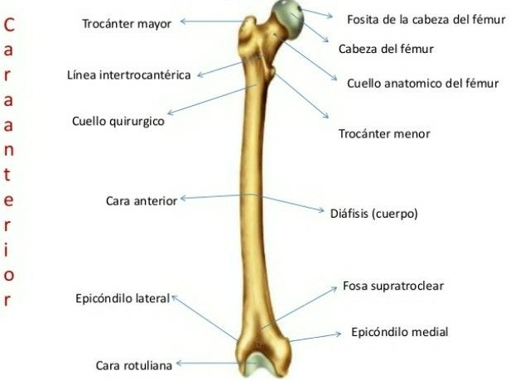
PRUEBA DE CRAIG
Ejecución: El examinador palpa con una mano el trocánter mayor. Con la mano opuesta toma el pies del paciente e induce la rotación interna o externa de la cadera hasta colocar el trocánter mayor paralelo al plano de la camilla. El grado de anteversión queda definido por el ángulo formado entre el eje de la pierna y la vertical.

Slide 16
PRUEBA DE CRAIG
Hallazgo positivo: El grado de anteversión viene dado por el ángulo medido en el momento en que el trocánter mayor es paralelo a la camilla.

Slide 17
PRUEBA DE CRAIG
Comentarios: Se considera normal un ángulo entre 10° y 15°, aunque en jóvenes puede ser algo mayor. Mediciones que superen estas cifras son indicativas de anteversión de rotación interna aumentada y de rotación externa disminuida.

Slide 18
TEST RODILLA
Exploración meniscal:
Steiman /Apley
Ligamentos:
Prueba de Bostezo
Lachmann
Cajón anterior y posterior

Slide 19
POR POSTURA
Valgo:
Valgo fisiológico (13° H y 18° M).
Degeneración de menisco lateral.
Pronación de pie.
Tensión estructuras mediales
Desviación lateral de la rótula.
•
Varo:
Varo (siempre es patológico).
Degeneración de menisco medial.
Supinación de pie.
Tensión estructuras laterales.

Slide 20
TEST TOBILLO
Prueba de cajón anterior
Prueba de inversión y eversión forzada
Movimiento articular tibio peroneo.
Signo de Homan
Reflejo Aquileo
FAAM (Foot and Ankle Ability Measure).

Slide 21
MOVIMIENTO ACTIVO
Dorsiflexión y eversión limitada
Articular
Muscular (acortamiento/debilidad).
Plantiflexión e inversión limitado
Lesión de tejidos laterales (dolor)
Presencia de movimientos compensados.
Valorar el rango con goniometría

Slide 22
MOVIMIENTO PASIVO
Amplitud limitada y dolorosa.
Valorar el rango con goniometría
•
Dorsiflexión probablemente
END FEEL firme anormal por
acortamiento del tríceps sural y
tendón de aquiles.
END FEEL duro anormal por
anteriorización y lateralización
del astrágalo (mecanismo de lesión).
•
Valoración de movimientos componentes.

Slide 23
TEST DE EXTENSIBILIDAD
Acortamiento de Tendón
Aquiles/ Tríceps sural
•
Limitación a la dorsiflexión
< 10° afecta la marcha
< 15° afecta la carrera
•

Slide 24
FUERZA MUSCULAR

Slide 25
STAR EXCURSION BALANCE TEST

